Slide 1

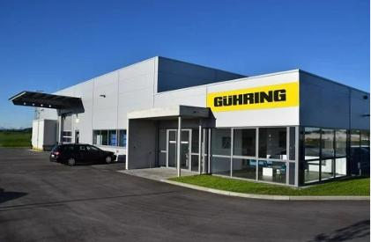
https://signin.autodesk.com/?flowId=lZRbgh6dcx

Slide 2
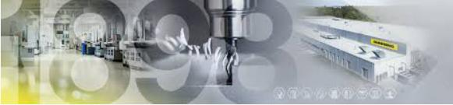
Gründung von Gühring Gühring wurde 1898 von Gottlieb Gühring gegründet. 1900´gab es die erst Fabrik in Albstadt wo der Hauptsitz heute ist.

Slide 3
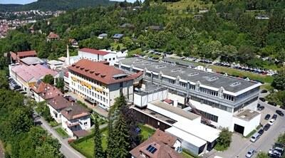
Stammsitz
In Albstadt – Ebingen
In der Herderstraße

Slide 4
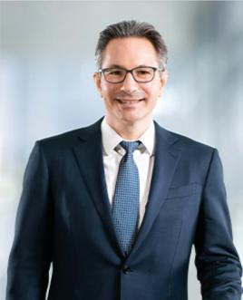
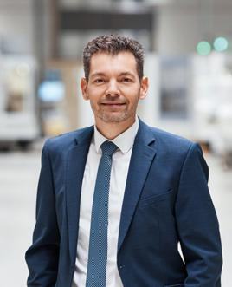
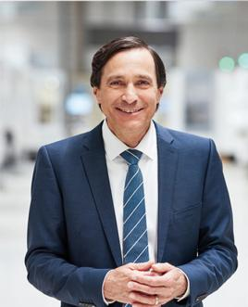
Geschäftsführer
Oliver Gühring
Vorsitz Geschäftsleiter
Marketing und Vertrieb
Bernd Schwanz
Geschäftsführung, Finanzen
Logistik und Verwaltung
Jochen Bitzer
Geschäftsführer,
F&E
Technik und Produktion

Slide 5
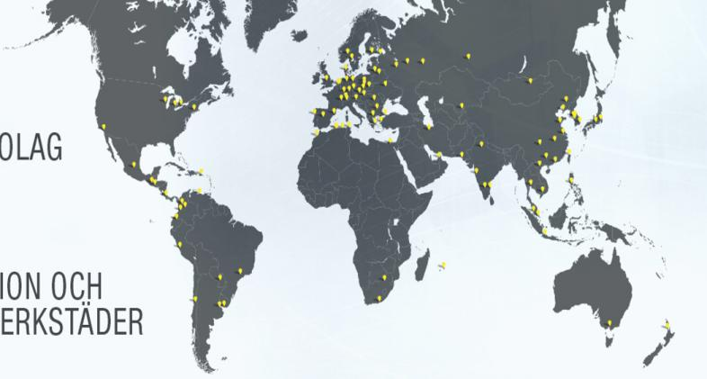
Standorte und Mitarbeiter
Standorte und Mitarbeiter
Über 48 Länder verteilt
70 Produktions-Standorte
8000 Mitarbeiter

Slide 6
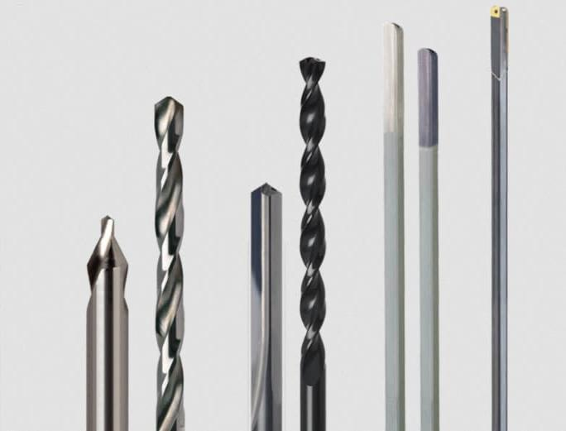
Herstellung und Produkte
-Bohrwerkzeuge
-Fräswerkzeuge
-Gewindewerkzeuge
Insgesamt 90000
Produkte 50000
davon Bohrer

Slide 7
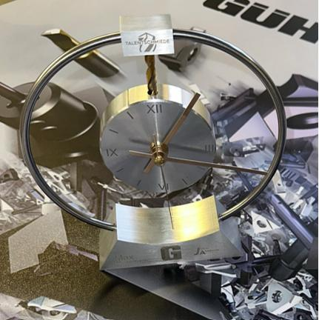
Projekt für die 3 Tage Tischuhr:

Slide 8
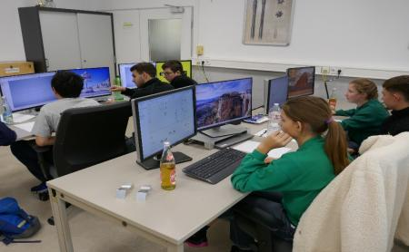
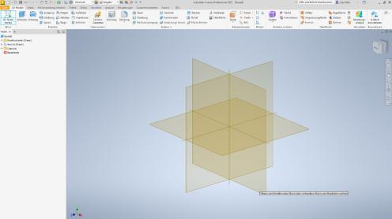

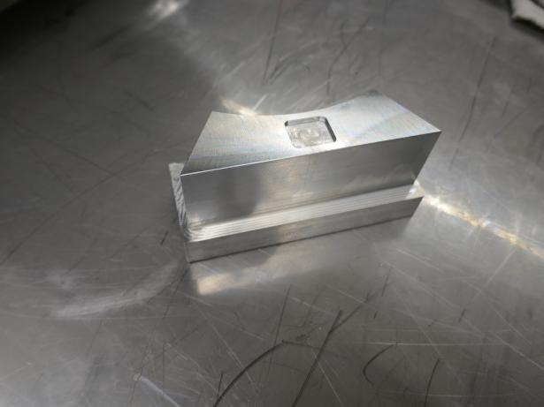
1. Tag in der Firma Gühring
CAD-Programm:
Bauteil in 2D skizzieren am PC
Bauteil in 3D erstellen
(Formen, Bemaßung, Bohrungen, etc.)

Slide 9
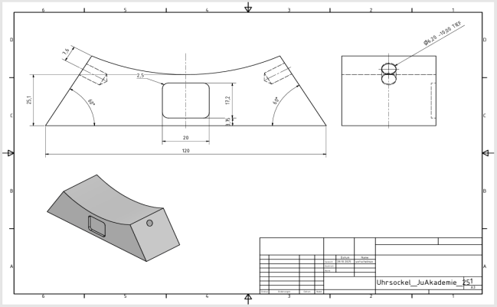
Eigene technische Zeichnung erstellen am PC
mit verschiedenen Ansichten
(Bemaßung und Benennung) z.B.:

Slide 10
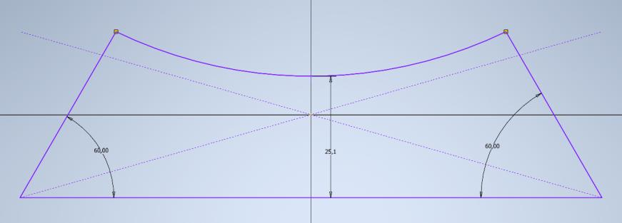
Projekt Tischuhr:
1. Entwurf einer 2D Skizze des Uhrsockels

Slide 11
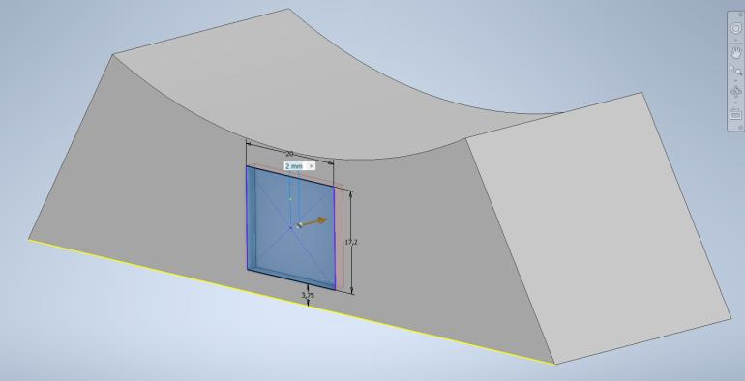
- 2D Skizze in 3D Modell umwandeln
- 3D Modell in Bearbeitungsprogramm CAM
einfügen

Slide 12
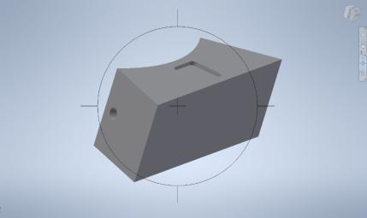
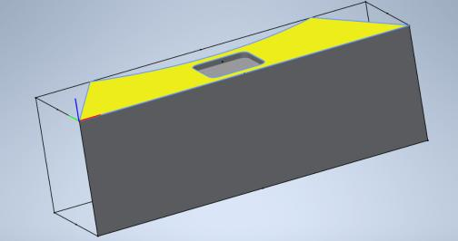
Anfangen die CNC Fräse in CAM zu
programmieren
- Kanten
- Strecken
- Flächen
Veranschaulichung
der Strecke der CNC-
Fräse durch digitalen
Fräsennachbau auf dem
Computer

Slide 13
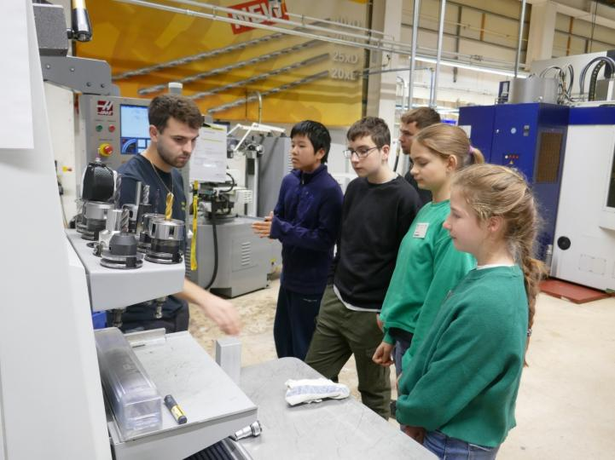
Erklärungen
zur Fräse

Slide 14
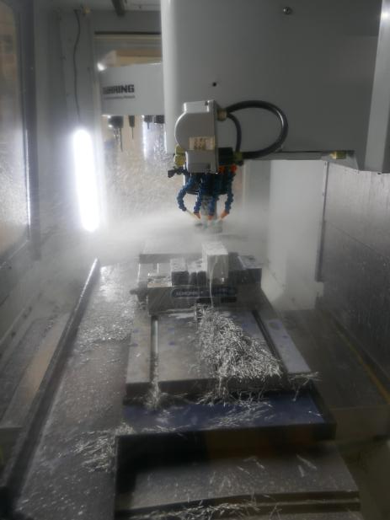
Fräsvorgang

Slide 15
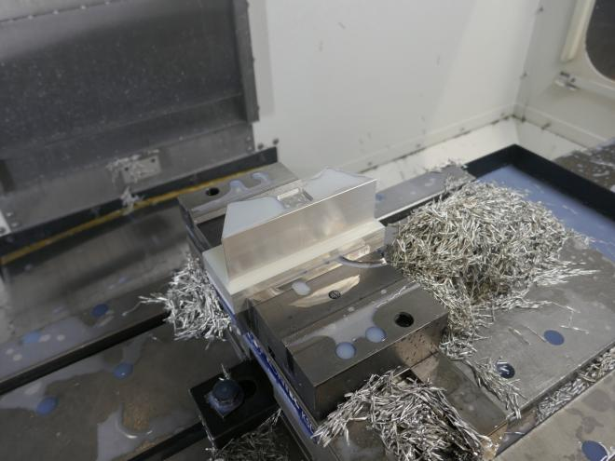
Endergebnis

Slide 16
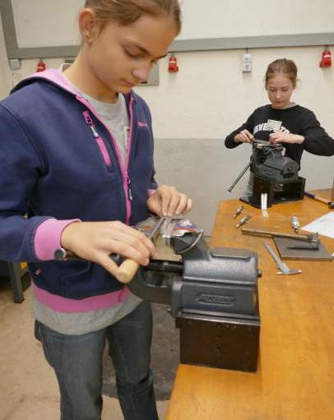
Tag 2 in der Firma
Entgraten des Quaders

Slide 18
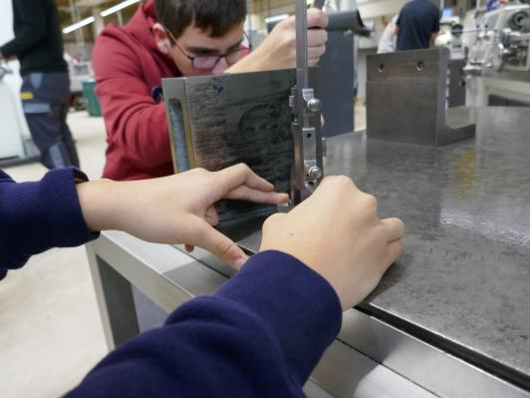
Bohrvorbereitung
Schritt 1:
Markierungen mit einem
Höhenanreißer in den Quader
geritzt,

Slide 19
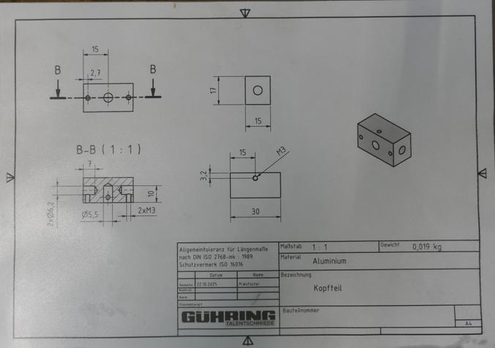

Slide 20
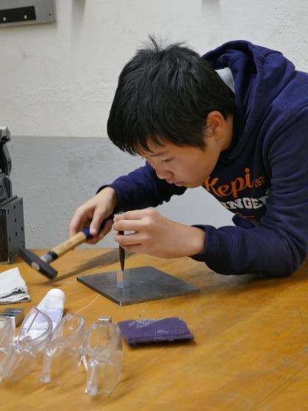
Schritt 2:
Markierungen mit körnen noch
stärker markiert.

Slide 21
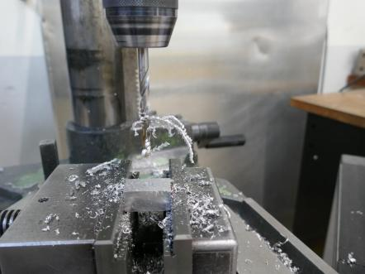
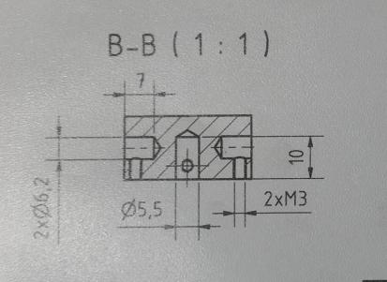
Bohren
Mit Ständerbohrmaschine

Slide 22
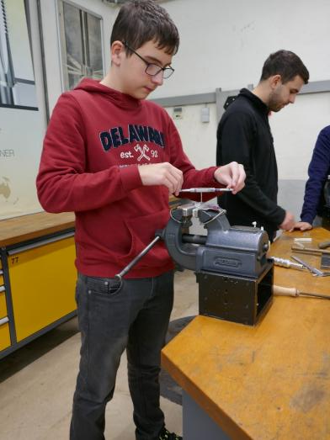
Gewinde schneiden
mit Gewindeschneider

Slide 23
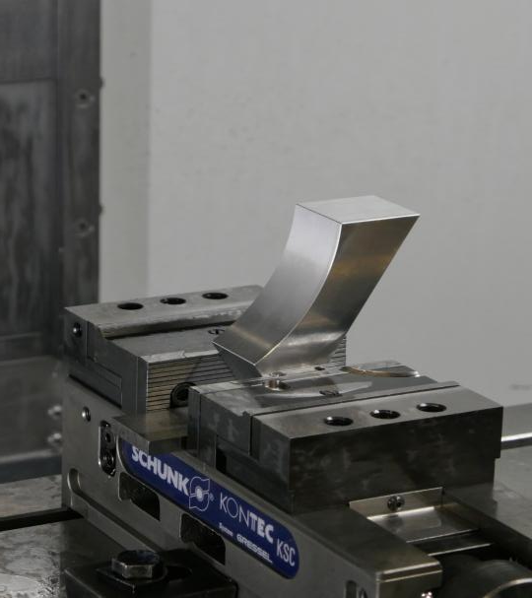
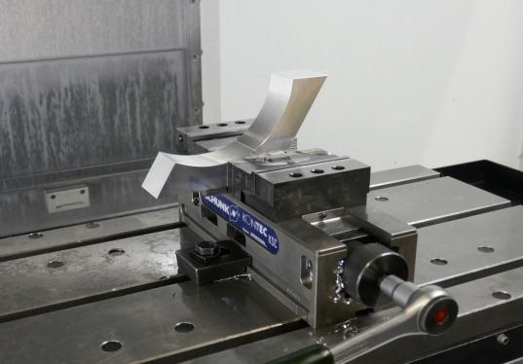
Bohrung
mit der Fräse
1. Werkstück einspannen

Slide 24
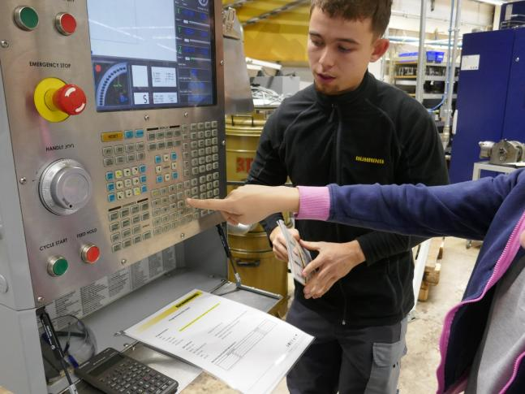
2. Programmieren

Slide 25
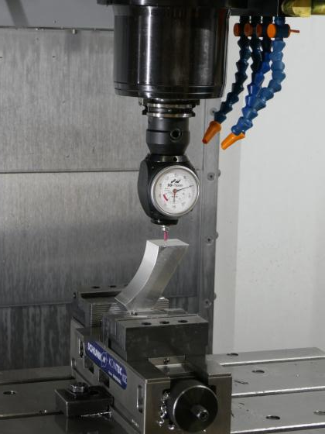
3. Null Punkt
x, y Koordinate bestimmt,
Tiefe

Slide 26
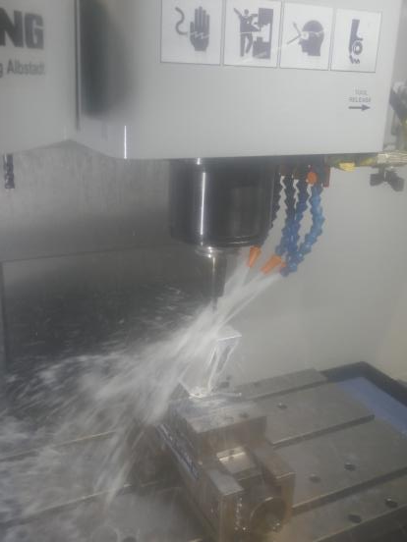
4. Bohren in Fräse
Loch in Standfuß gebohrt

Slide 27
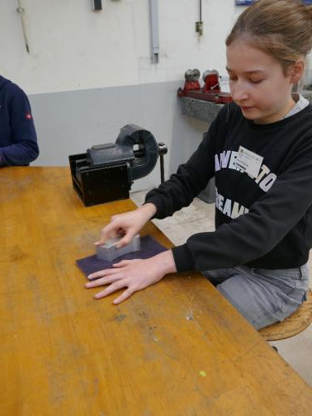
Oberflächenbearbeitung
Mit Schleifwolle geschliffen

Slide 28
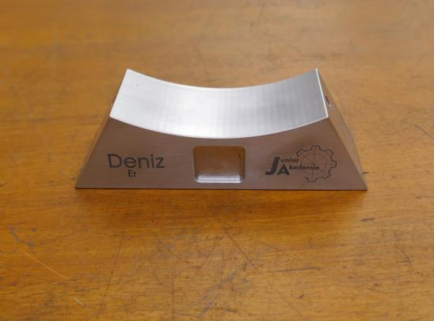
Laser
Junior Akademie
reingelasert und
Namen.

Slide 29
2. Tag in der Firma Gühring
Führung Gühring (Sigmaringer Straße):
Theorieteil:
Diamanten in Werkzeugen
- Was ist ein Karat? (Karat = 0,2 Gramm)
- Wie entstehen Diamanten? (natürlich = unter der Erde;
künstlich)

Slide 30
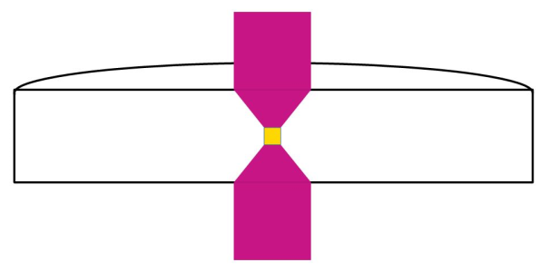
Künstlicher Diamant PKD
Hochdruck-Hochtemperatur-Synthese
- Hochdruck: 60.000 – 100.000 bar
- Hochtemperatur: 1.500 – 1.800°
2. Hochdruck-Flüssigphasensintern
= Katalytische Diamantensynthese

Slide 31
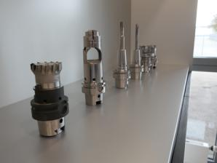
Umwandlungen (Graphit, Diamant)
min. 40.000 bar , 1.500°C
Graphit
Atmosphäre, 800°C
Diamant
Diamant
Graphit

Slide 32
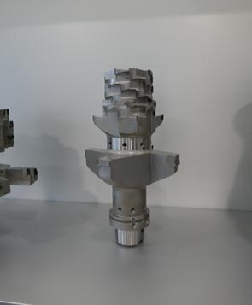
Verwendung
PKD-CBN benötigt man für die Herstellung
von:
- PKW´s
- LKW´s
- Traktoren, etc.
- elektrischen Geräten, …

Slide 33

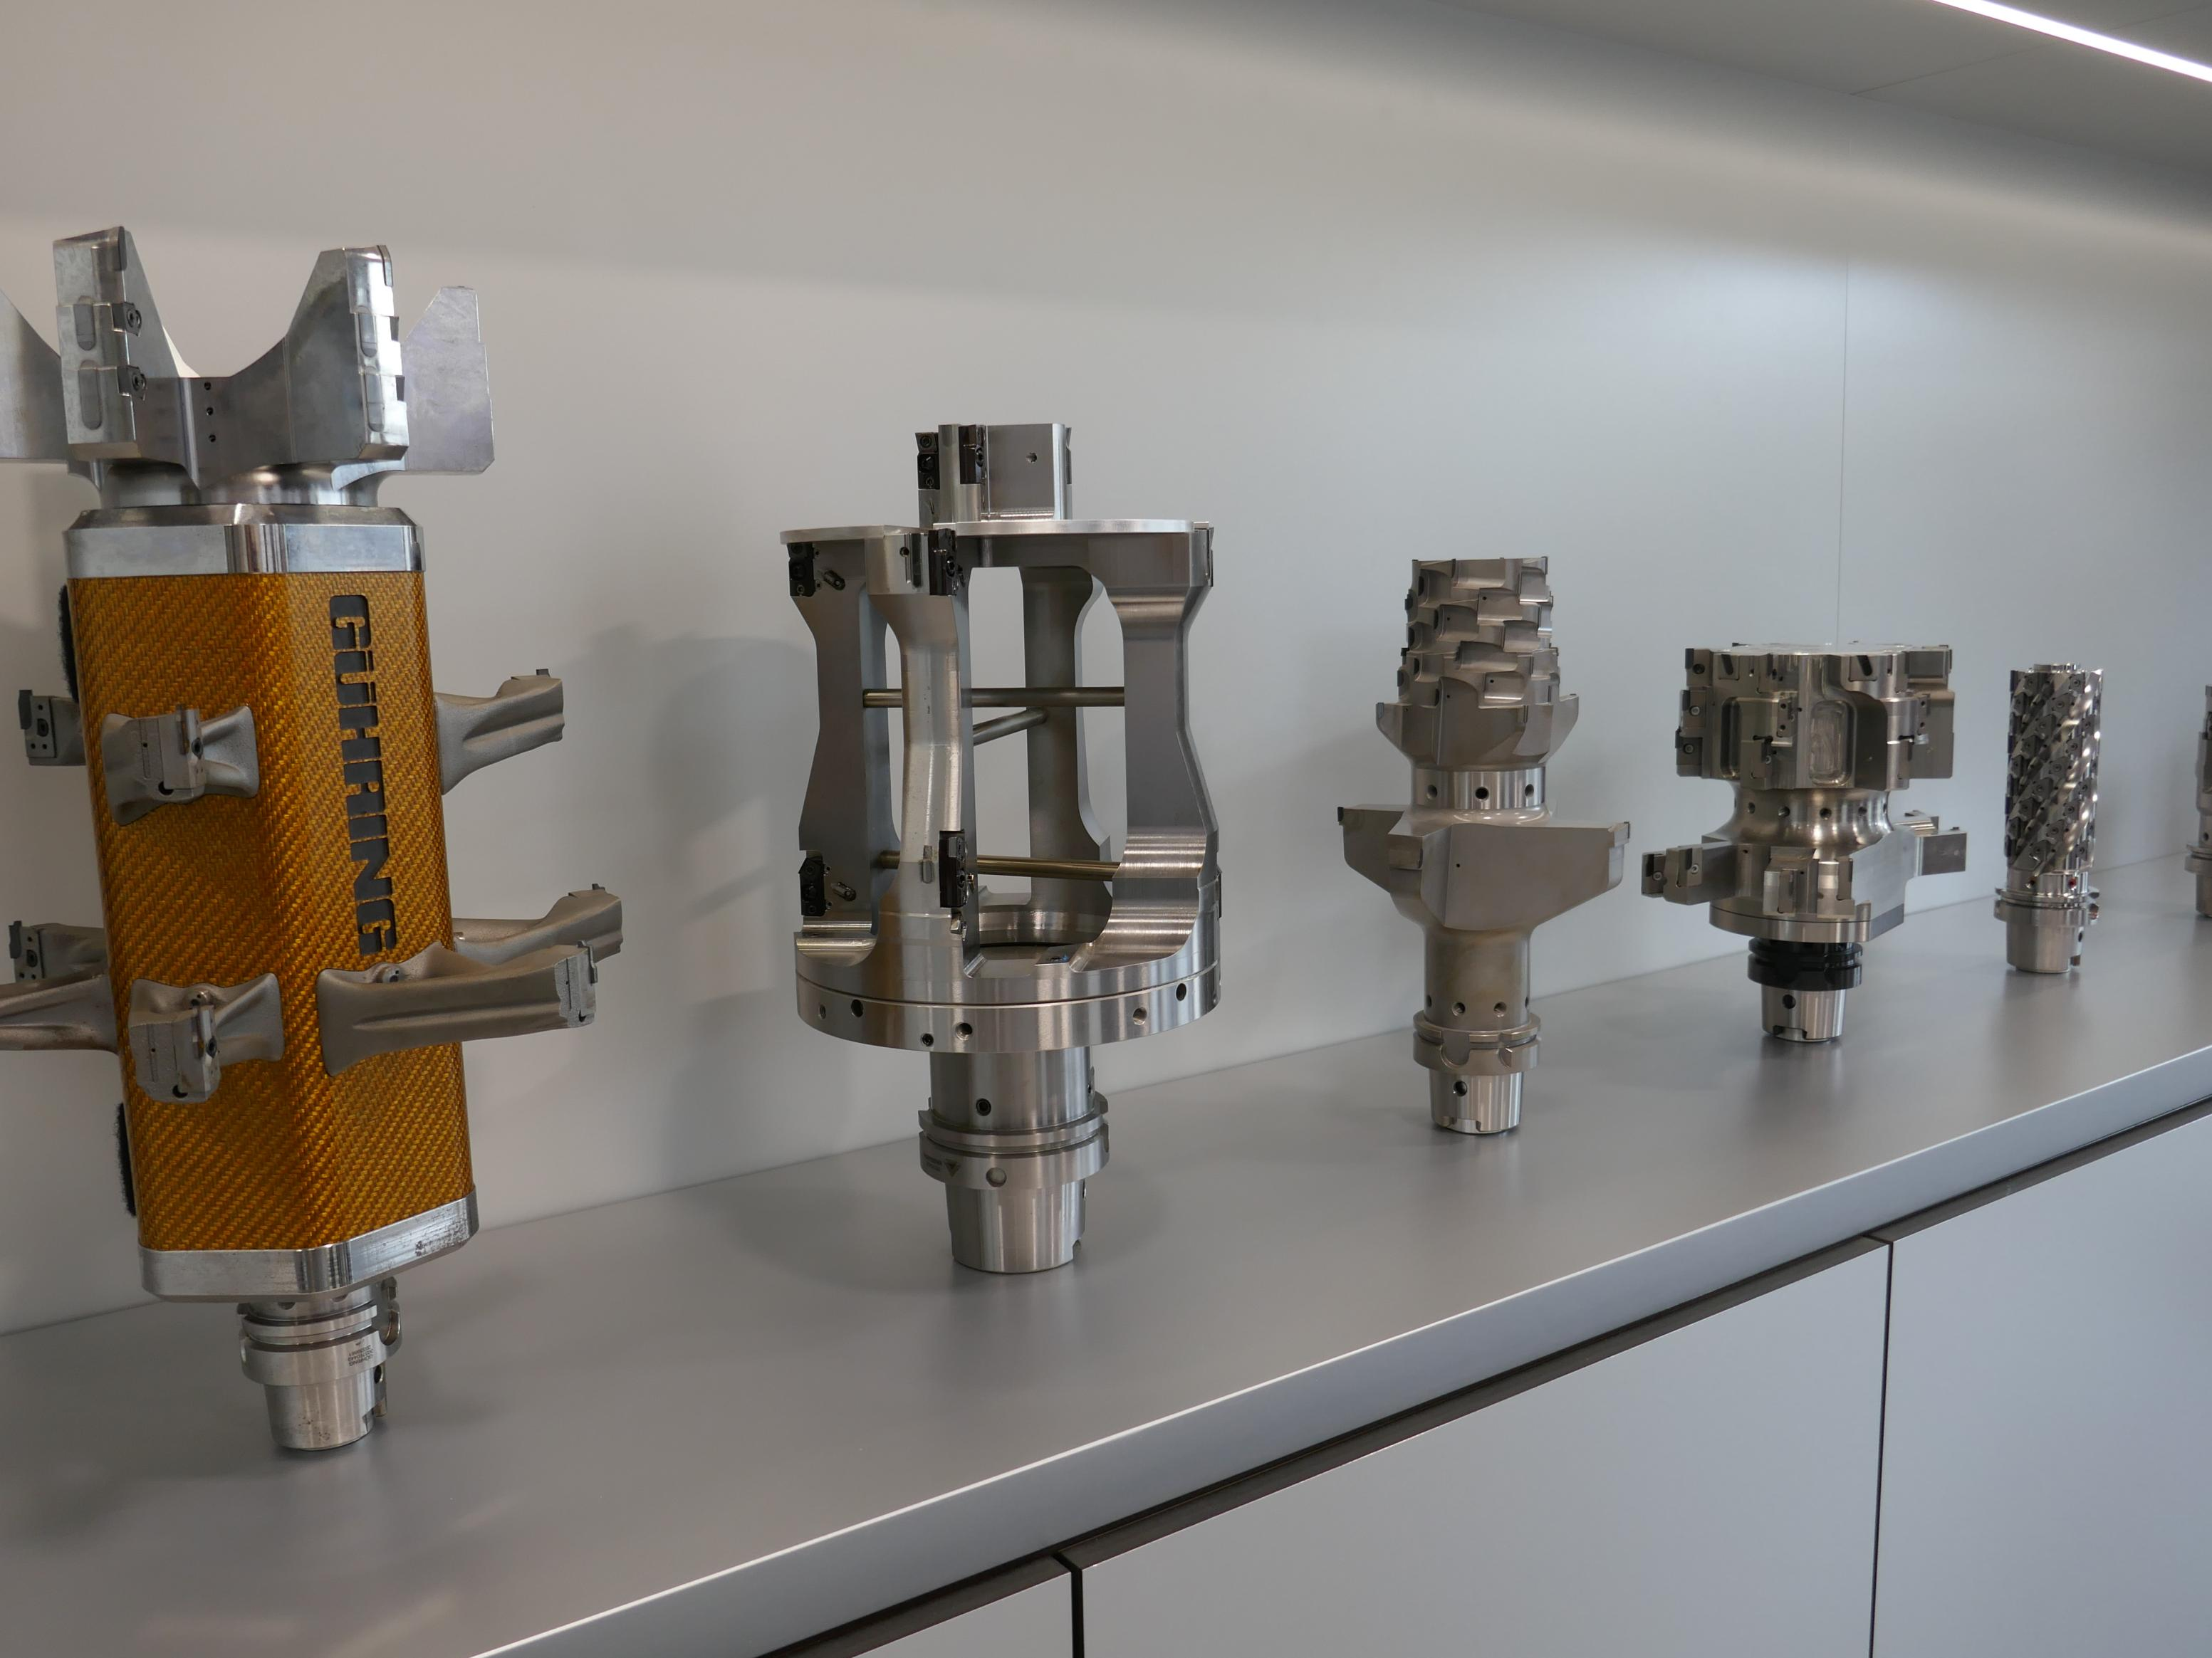
Führung durch die Firma
Zeigen der Rohlinge und
Verwendung einer Ronde
- Draht Erodieren

Slide 34
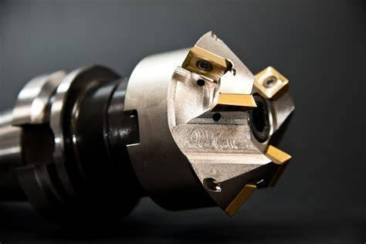
Fertige Bohrer zuschneiden
(Überstände entfernen)

Slide 35
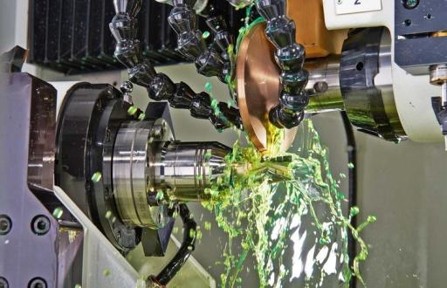
Verschiedene Arten Bohrgeräte zu bearbeiten
Lasern in großen Maschienen
Erodieren mit Öl

Slide 36
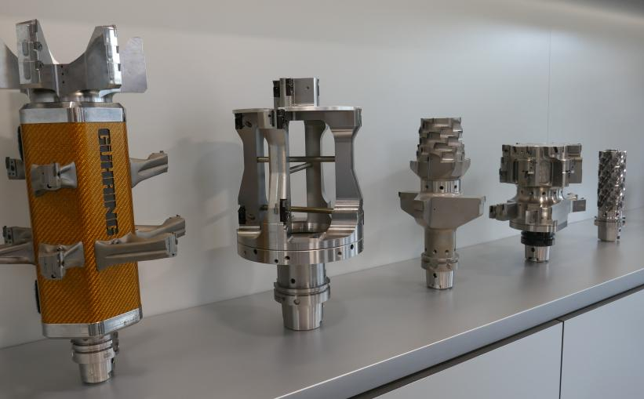
Sondermodelle

Slide 37
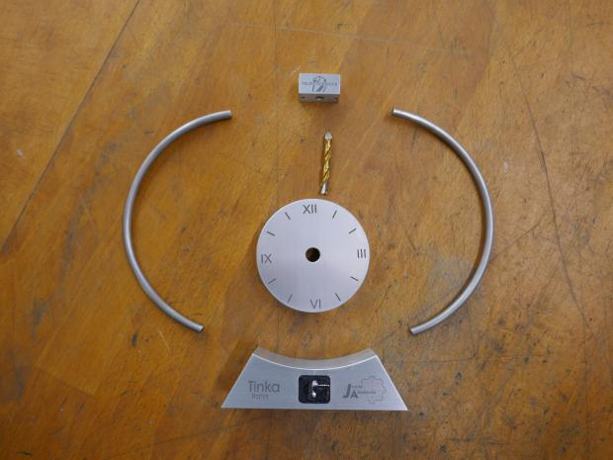
Tag 3 in der Firma
Montage der Uhr

Slide 38
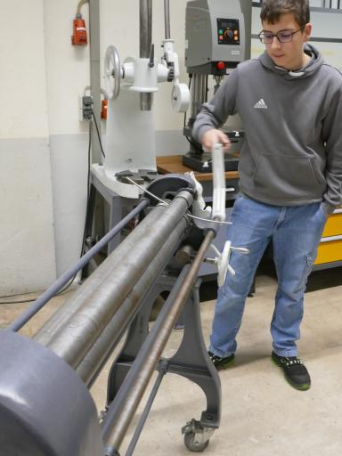
Biegen der Stangen

Slide 39
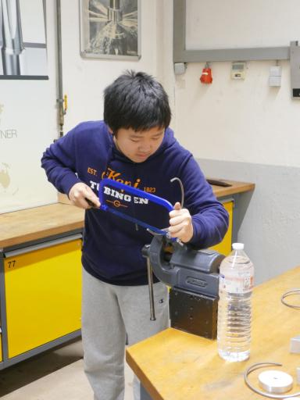
Ablängen und Feilen der Stangen

Slide 40
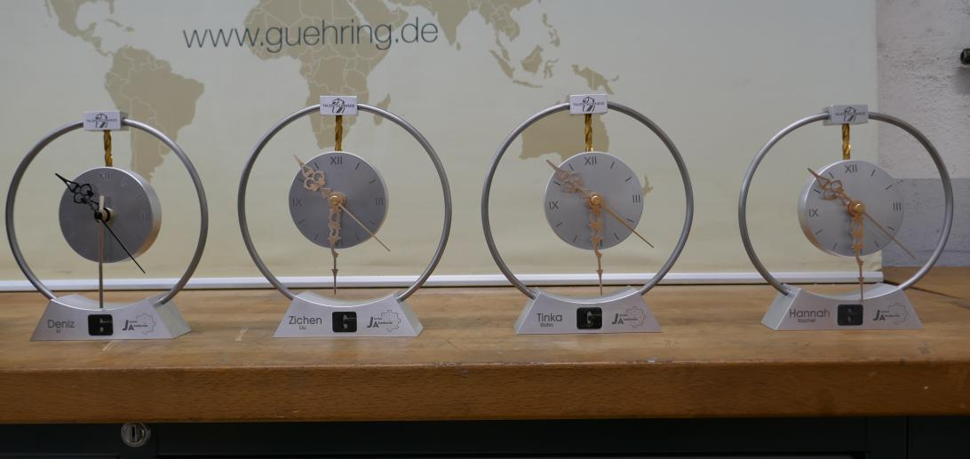
Fertig montierte Uhren

Slide 41
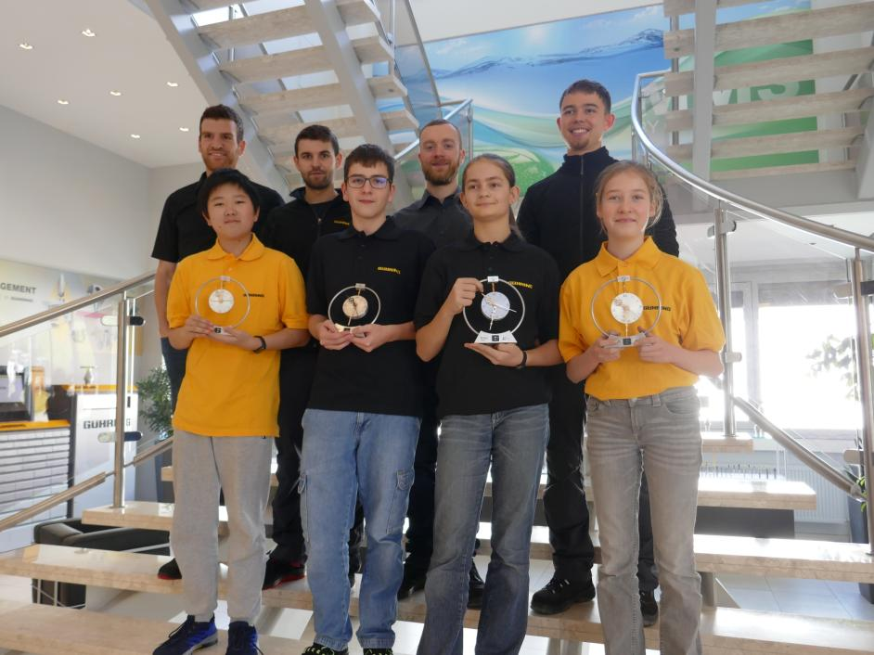
Danke !

